Slide 1

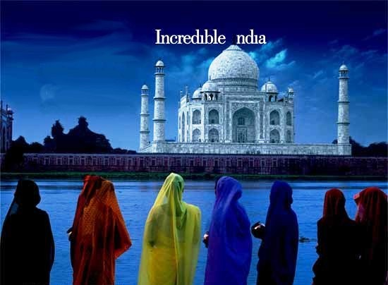
I
INCREIBLE

Slide 2
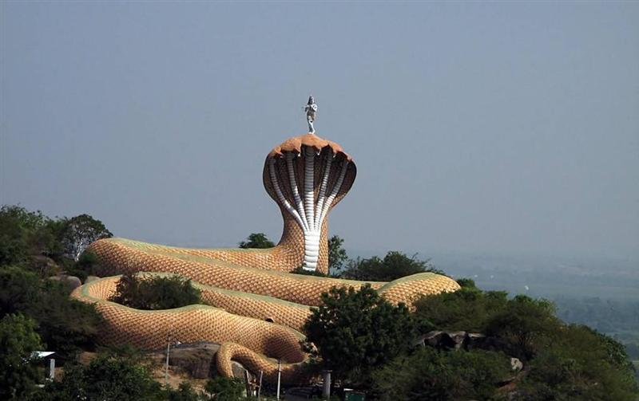
andhra

Slide 3
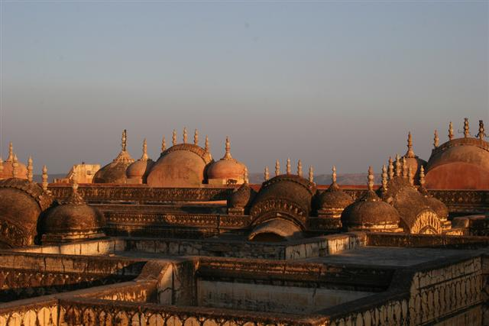
Fuerte jaipur

Slide 4
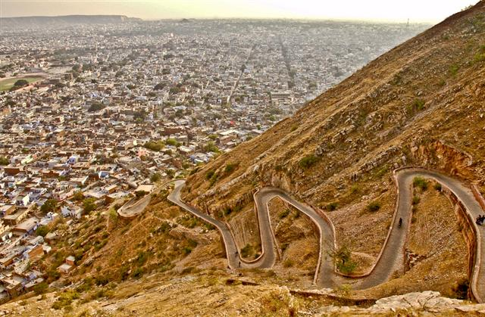
darjdeereleng

Slide 5
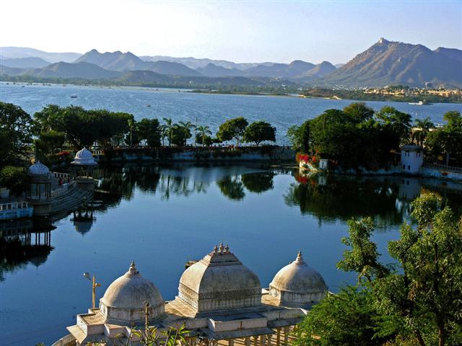
Lago pichola

Slide 6
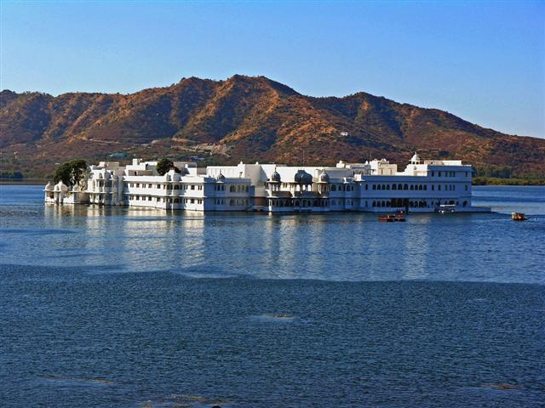
Lago pace hotel

Slide 7
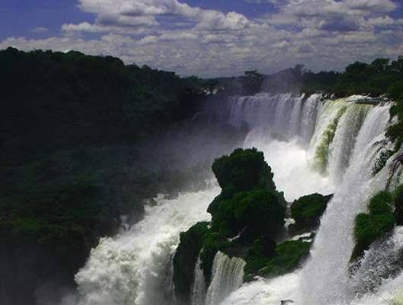
Cataratas athirappalli

Slide 8
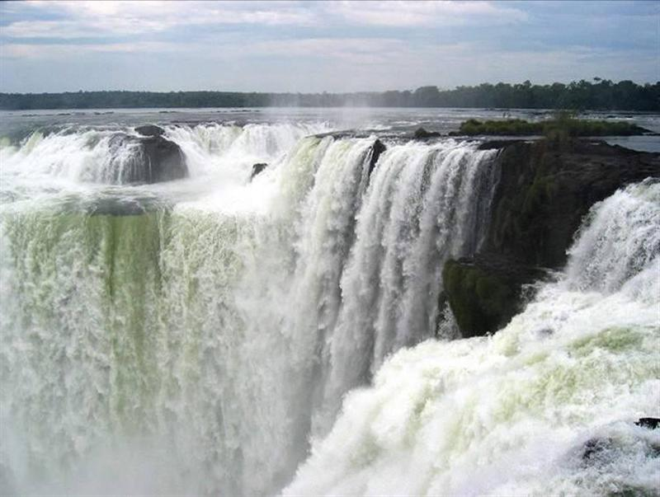

Slide 9
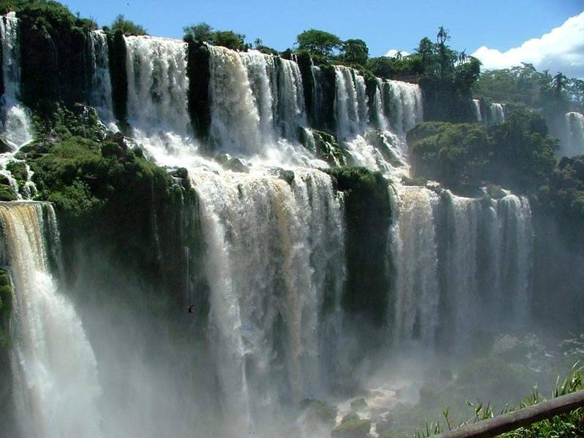

Slide 10
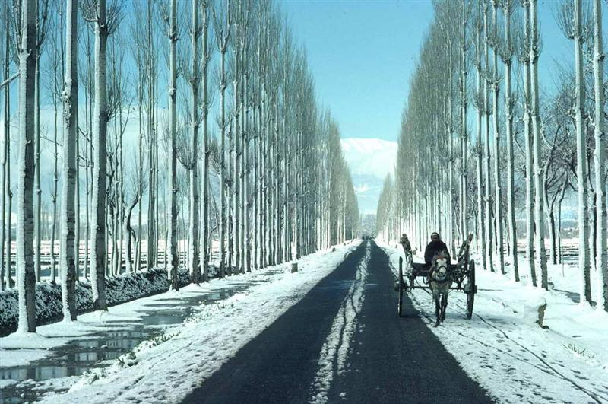
gulmarg

Slide 11
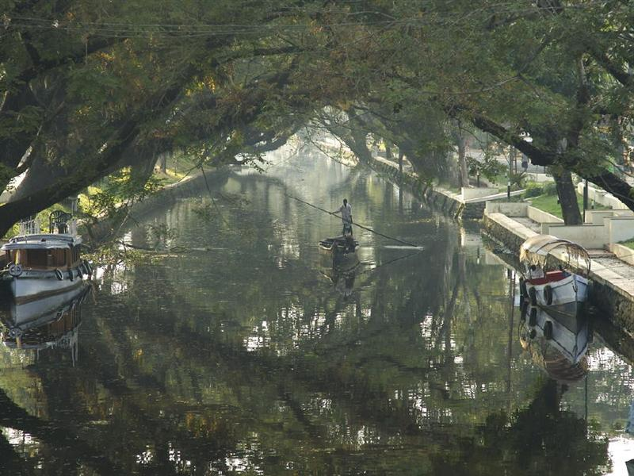
Canal allepei

Slide 12
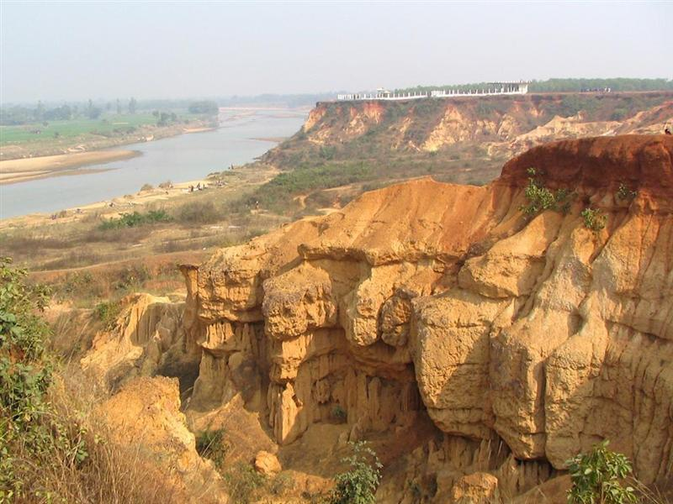
Río silabati

Slide 13
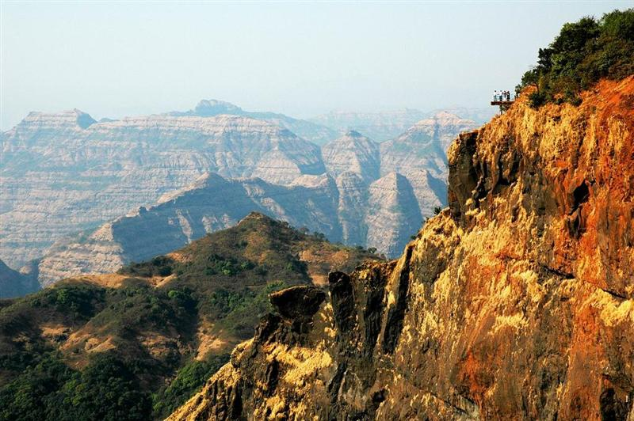
Mahabaleshwar

Slide 14
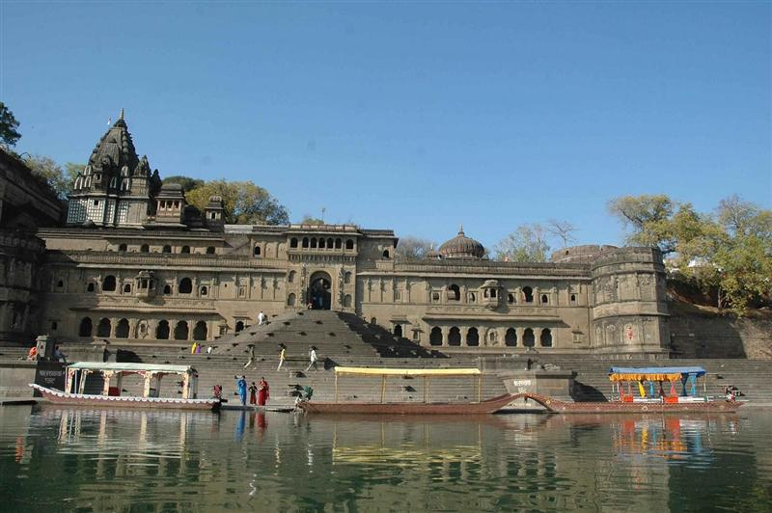
Fuerte ahilya

Slide 15
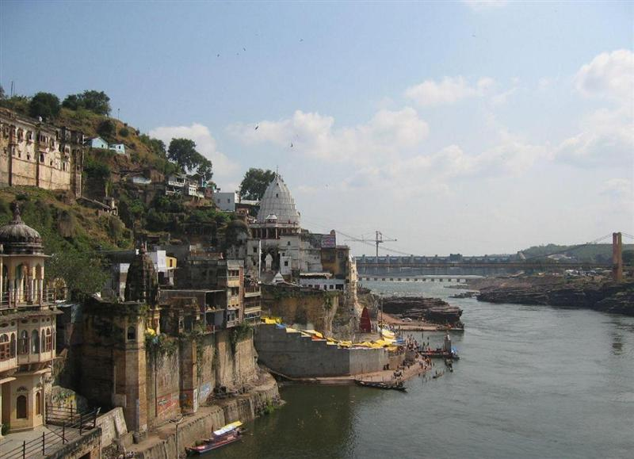
Omkaresh war

Slide 16
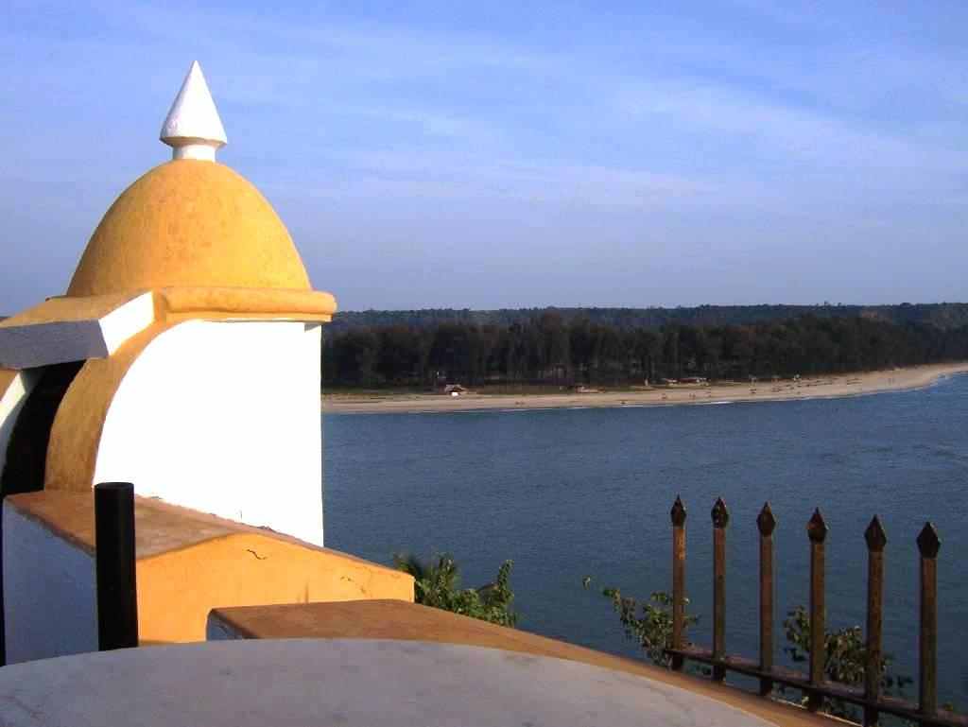
Kerim

Slide 17
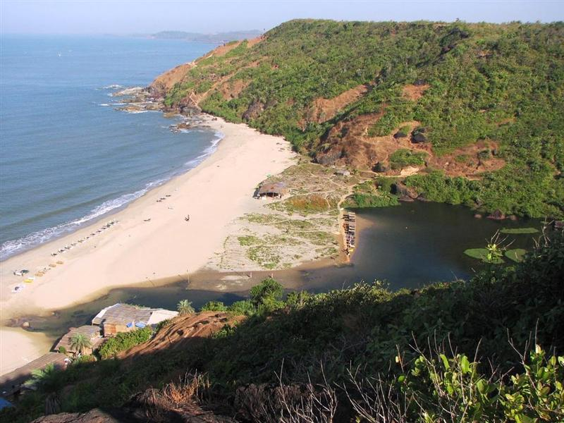
Playa arambol

Slide 18
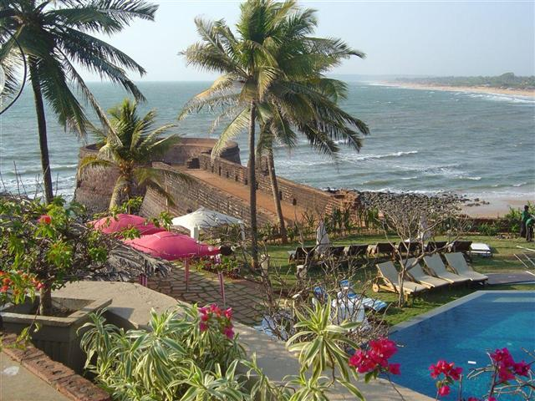
Fuerte aguada

Slide 19
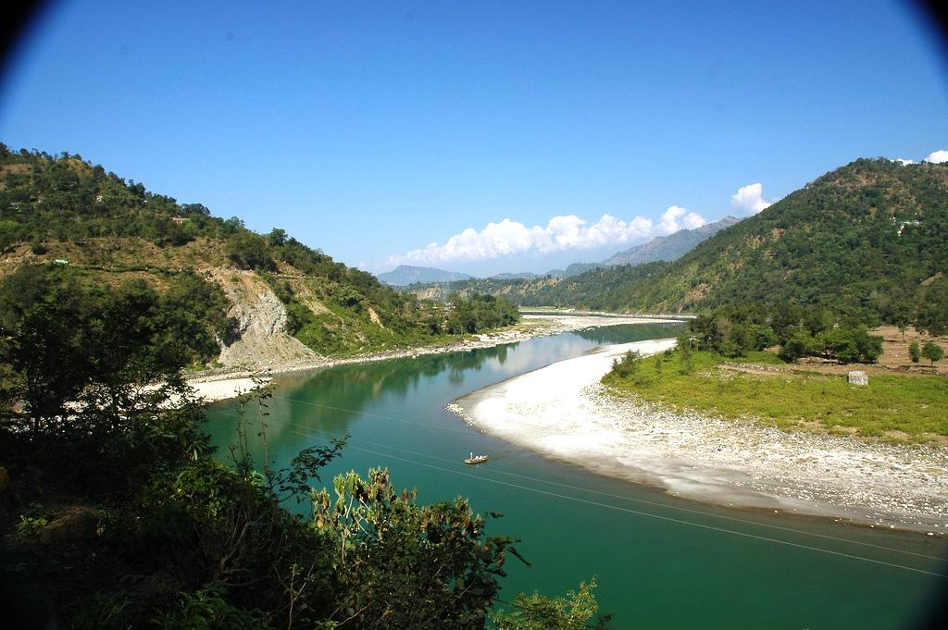
Río beas

Slide 20
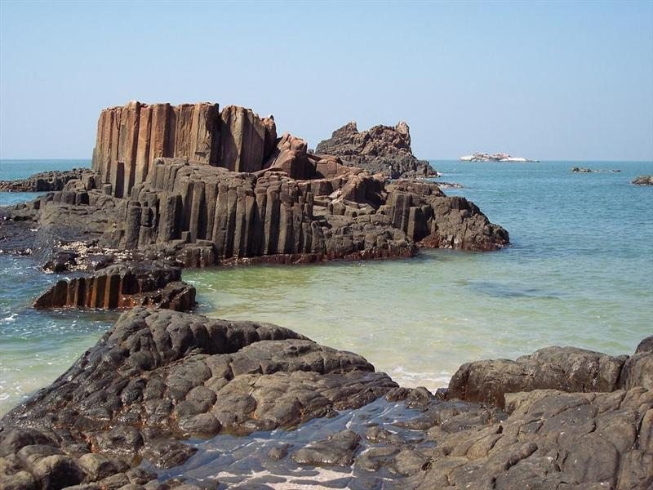
Isla santa maría

Slide 21
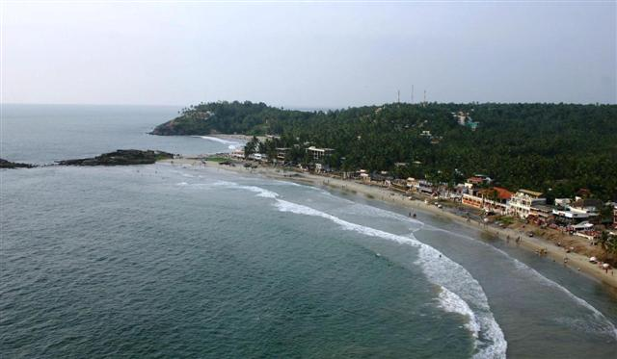
kovalam

Slide 22
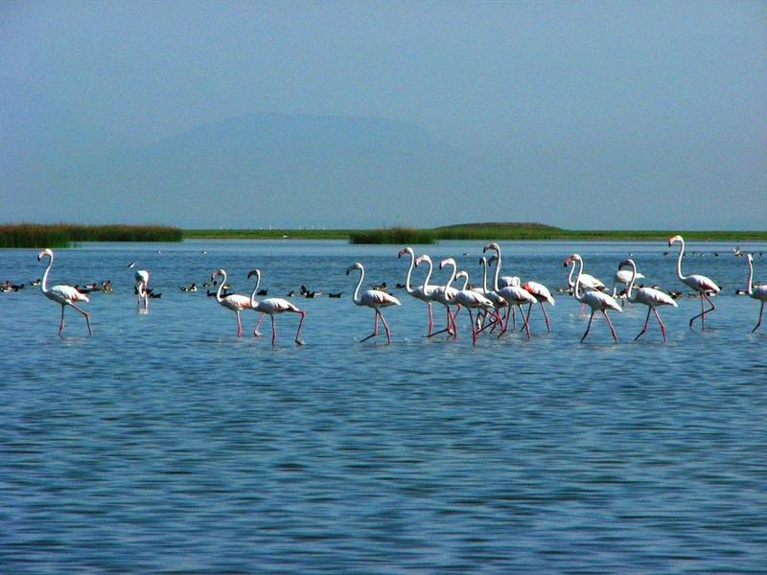
Lago chillika

Slide 23
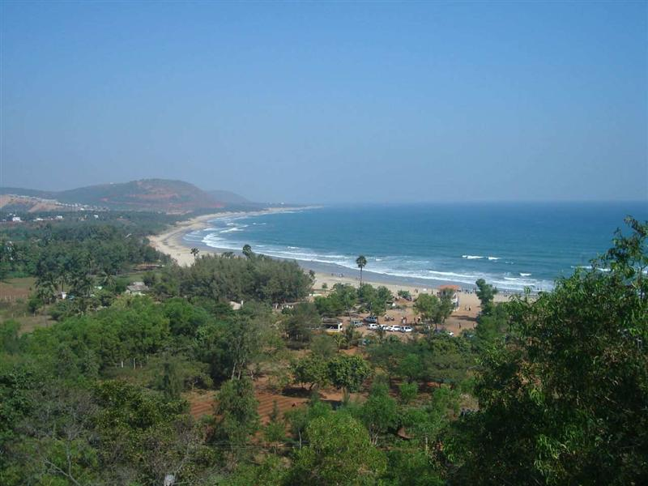
Playa ruskihonda

Slide 24
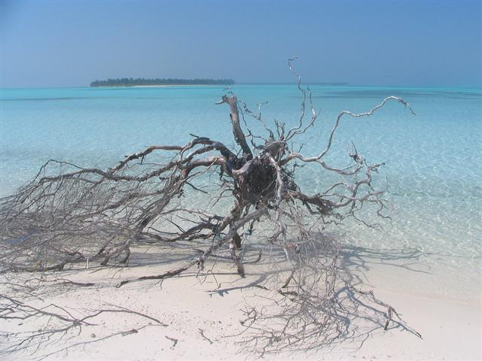
Isla balgaram

Slide 25
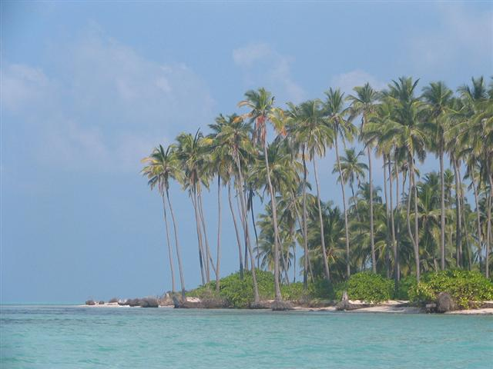

Slide 26
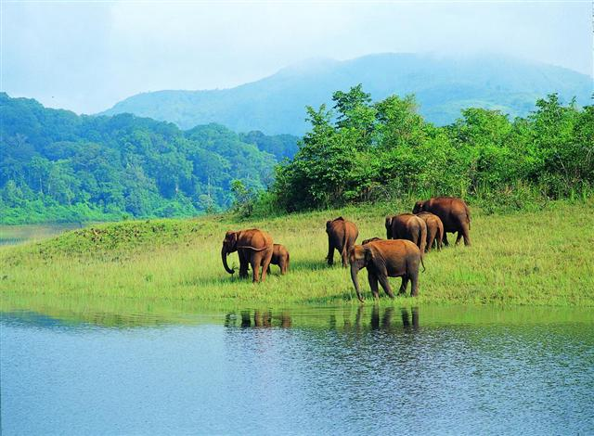
periyar

Slide 27
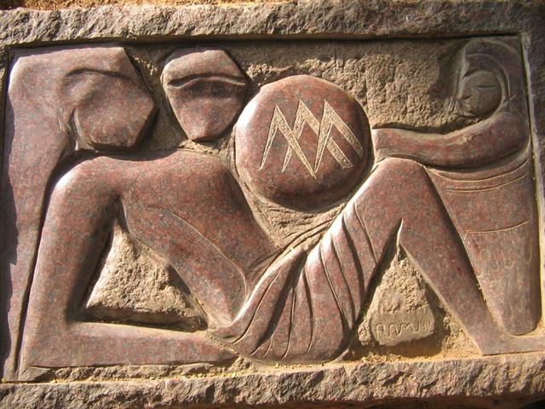
cubbon

Slide 28
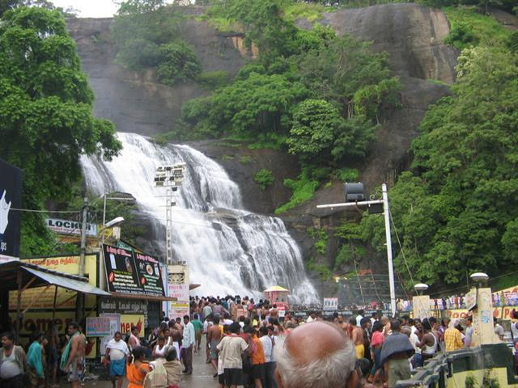
Cataratas kutraalam

Slide 29
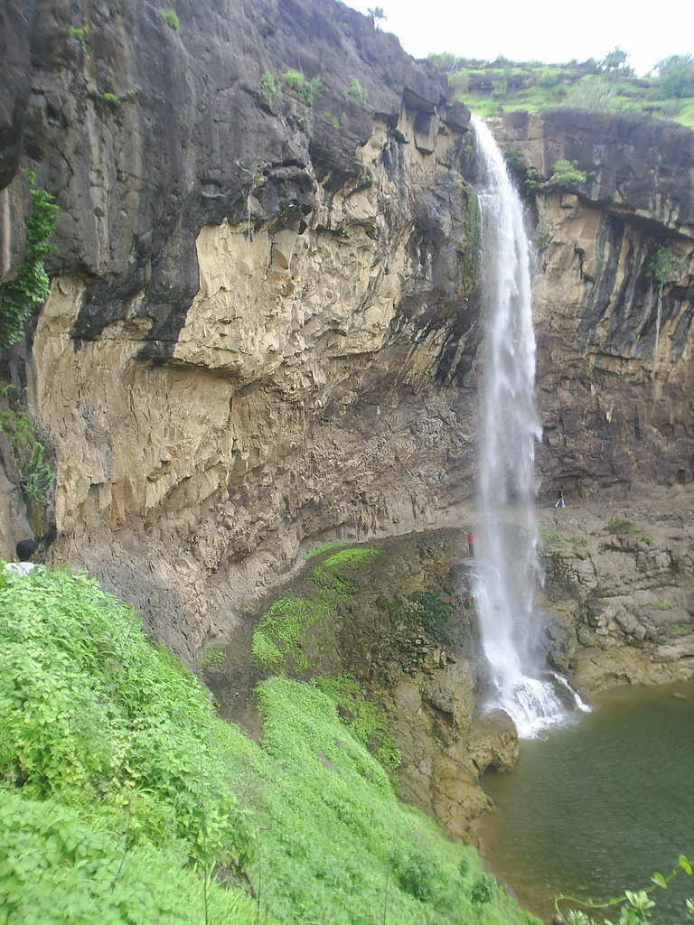
Catarata ellora

Slide 30
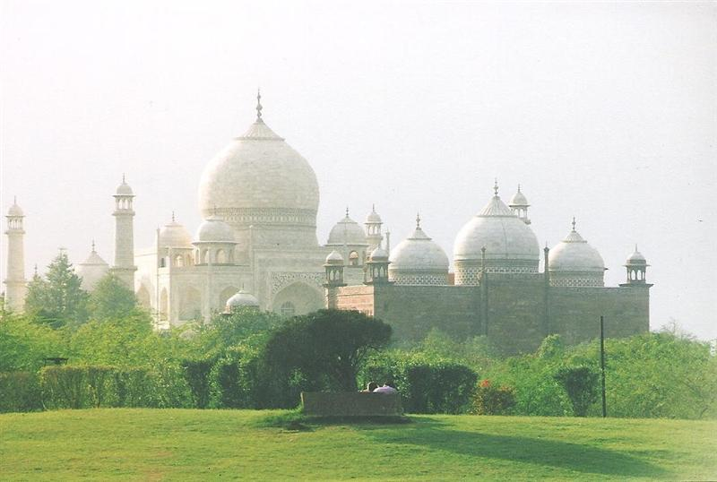
Taj mahal

Slide 31
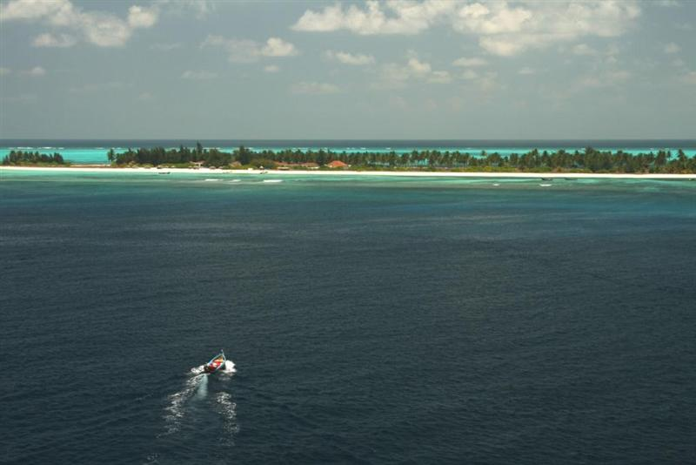
Lago tsongo

Slide 32
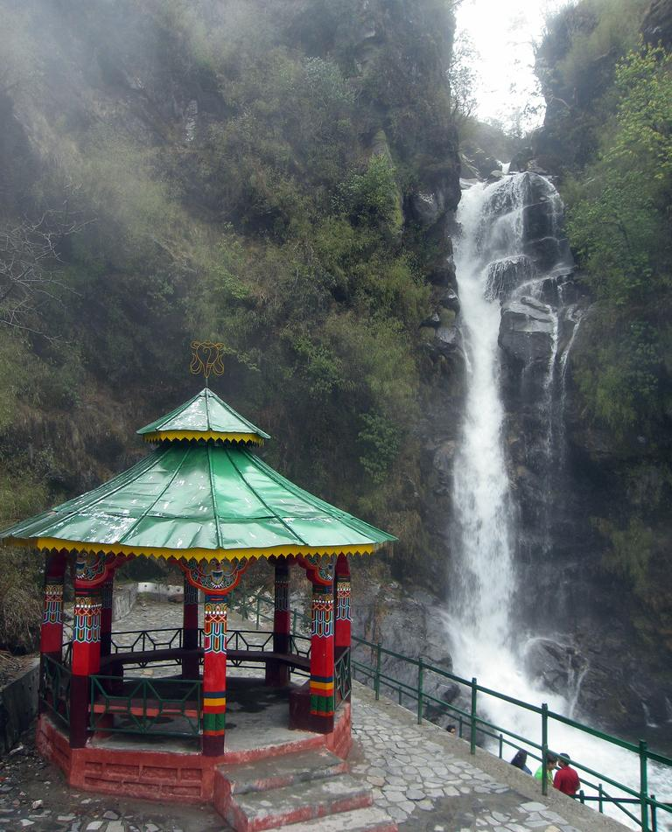
Catarata tsongo

Slide 33
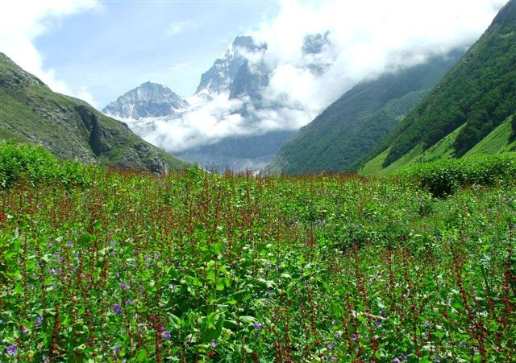
Valle de las flores

Slide 34
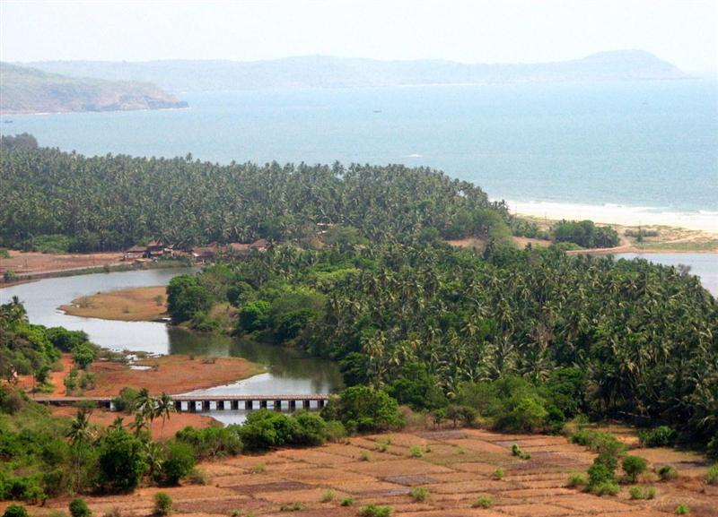
guhagar

Slide 35
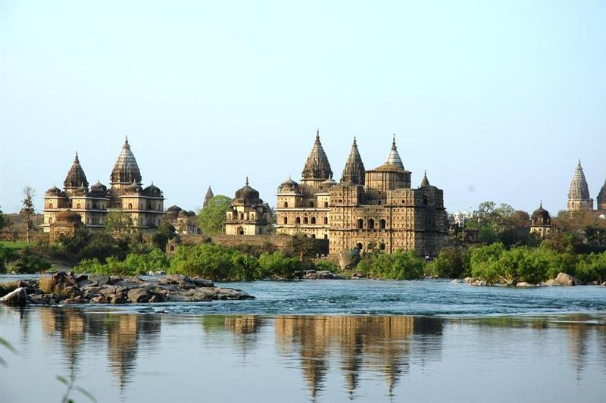
orchha

Slide 36
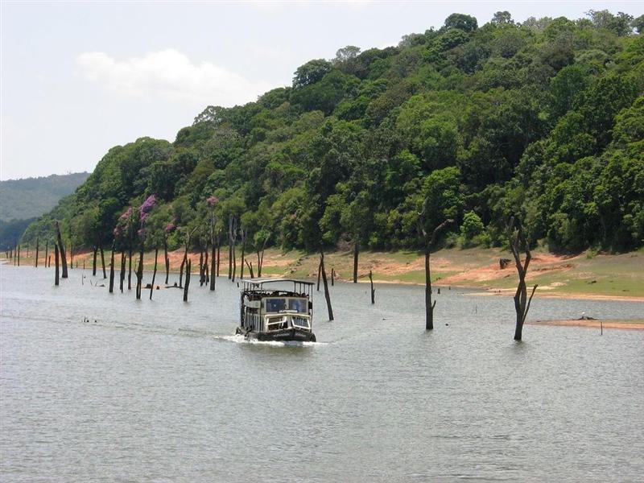
Santuario periyar

Slide 37
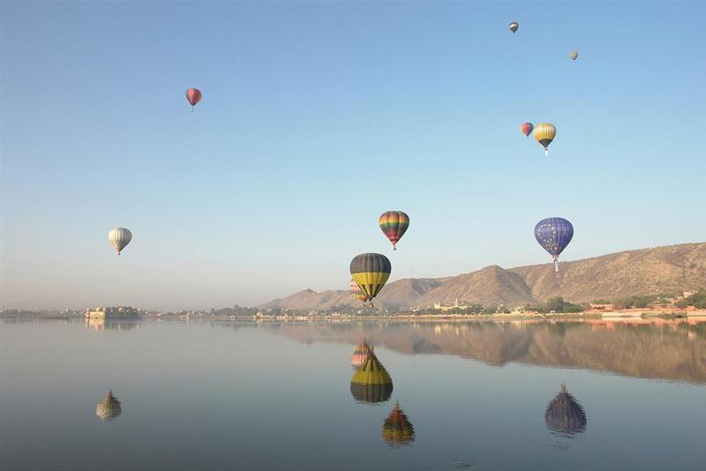
jaipur

Slide 38
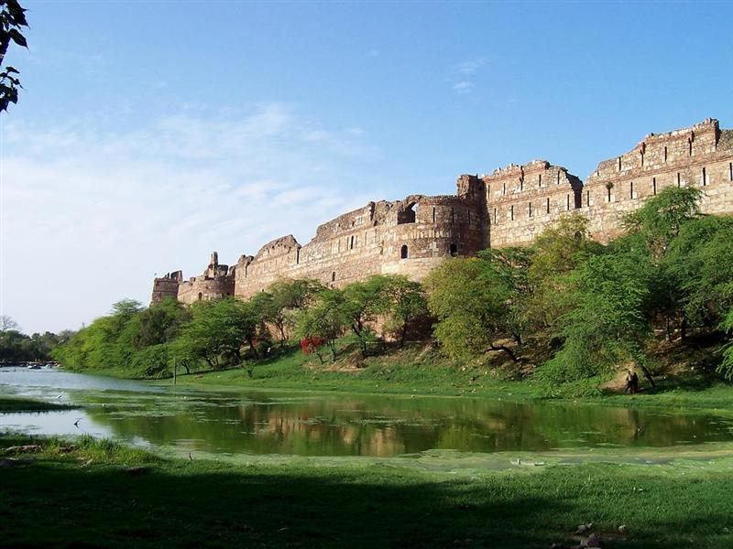
Fuerte viejo

Slide 39
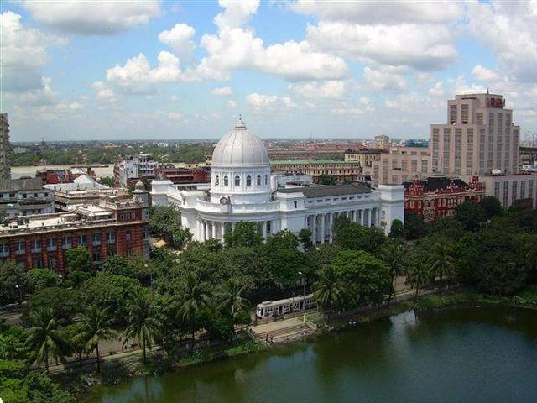
Correos de kolkata

Slide 40
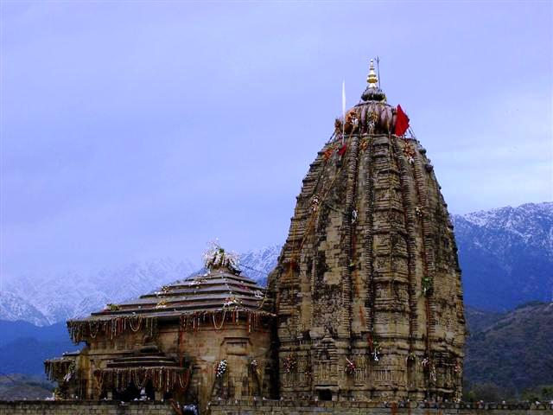
Templo bainajth

Slide 41







¿Te ha gustado?
Puedes ver más entrando
Aquí
Además puedes recibir powerpoints en tu correo electrónico suscribiéndote aquí:

